Slide 1
Infografía
DI_CF7_5_ Proceso para gestionar las reclamaciones de los clientes

Slide 2
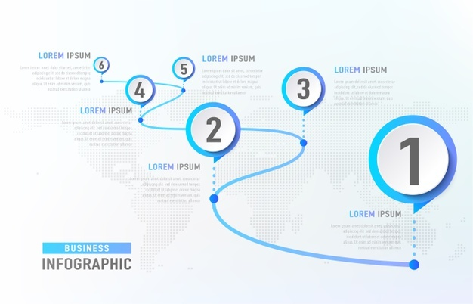
Indicaciones para la producción
Se sugiere diseñar una infografía que cuando el aprendiz de clic en cada uno de los punts muestre el contenido descrito en la siguiente disapositiva
Referencias de las imágenes:
https://www.freepik.es/vector-gratis/infografia-linea-tiempo-6-hito-como-carretera-plantilla-infografia-concepto-negocio_10817135.htm#page=1&query=infografia%206%20pasos&position=2&from_view=search

Slide 3
Indicaciones para la producción
Se sugiere diseñar una infografía que cuando el aprendiz de clic en cada uno de las imágenes muestre el contenido.
Asignar responsabilidades para gestionar las reclamaciones.
Considerar las diferentes opciones de denuncia (PQR) por parte del cliente y detallar las formas en que se considera aceptable esa reclamación.
Definir cómo gestionar las reclamaciones: utilizar un flujograma desde que se inicia la queja hasta darle solución.
Explicar cómo subir de nivel un problema. Referente a quiénes les toca dar solución a la reclamación.
Detallar el proceso de revisión continua de la reclamación.
Evaluar la eficacia de las medidas adoptadas para su gestión.
Referencias de las imágenes:elaboración propia.

